Slide 1
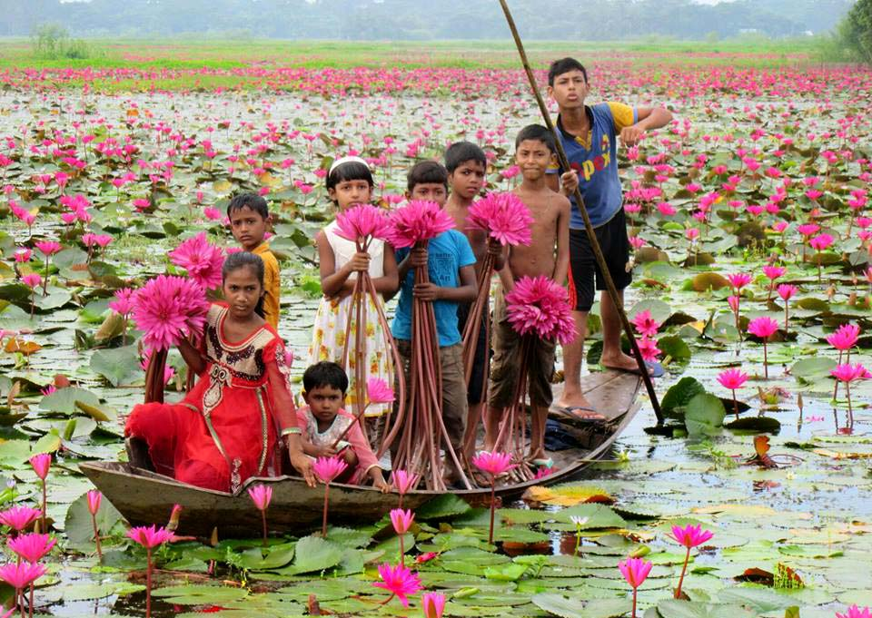
আজকের পাঠে সবাইকে শুভেচ্ছা

Slide 2
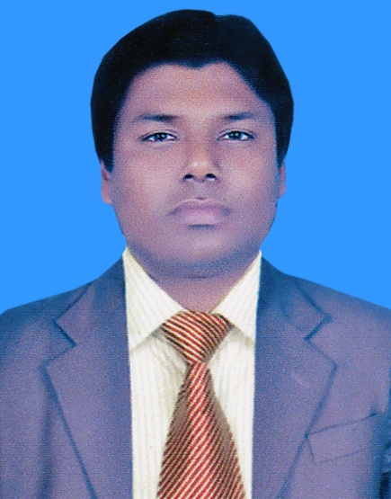
পরিচিতি
উপস্থাপনায়
মোঃ রজব আলী
সহকারী প্রধান শিক্ষক
চুহড় উচ্চ বিদ্যালয়
মিঠাপুকুর,রংপুর
বাংলা সাহিত্য
দশম শ্রেণি
গদ্যাংশ
সময়ঃ ৫০ মিনিট

Slide 3
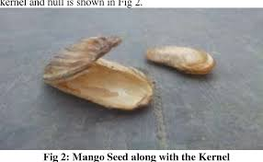
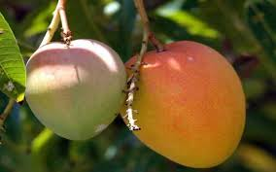
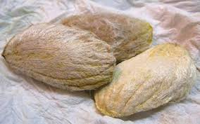
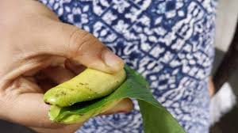
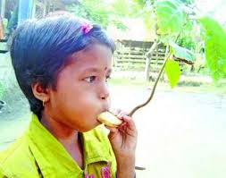
ছবিগুলো লক্ষ্ করো
বীজপত্রের ভিতরে কচি পাতা
ফু দিয়ে বাঁশি বাজানো
আমের আঁটি
আঁটির ভিতরে বীজপত্র
আম

Slide 4
পাঠ শিরোনাম-
আম আঁটির ভেঁপু
-বিভূতিভূষণ বন্দ্যোপাধ্যায়

Slide 5
শিখনফল -
শিক্ষার্থীরা পাঠ শেষে -
১। প্রকৃতি ও মানুষের নিবিড় সম্পর্কের স্বরূপ বর্ণনা করতে পারবে।
২। বাংলাদেশের গ্রামীণ জীবন চিত্র বর্ণনা করতে পারবে।
৩। আনন্দঘন শৈশবের স্বরূপ ও প্রকৃতি ব্যাখ্যা করতে পারবে।
৪। নিম্নমধ্যবিত্ত পরিবারের জীবনযাপন সম্পর্কে বর্ণনা করতে পারবে।

Slide 6
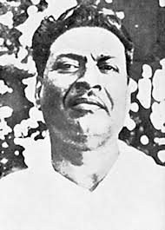
লেখক পরিচিতি
মেঘমল্লার
মৌরীফুল
যাত্রাবদল
পথের পাঁচালী
অপরাজিত
আরণ্যক
ইছামতি
দৃষ্টিপ্রদীপ
পিতাঃ মহানন্দ বন্দ্যোপাধ্যায়
মাতাঃ মৃণালিনী দেবী
১৮৯৪ সালে চব্বিশ পরগনার মুরারিপুর
গ্রামে জন্মগ্রহণ করেন
রবীন্দ্র পুরস্কারে ভূষিত হন
১৯৫০ সালের ১লা সেপ্টেম্বর মৃত্যুবরণ করেন।
বিভূতিভূষণ বন্দ্যোপাধ্যায়
জন্ম
পিতা ও মাতা
উপন্যাসসমূহ
গল্পগ্রন্থ
পুরষ্কার
মৃত্যু

Slide 7
আদর্শ পাঠ
সরব পাঠ

Slide 8
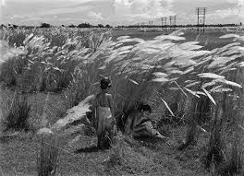
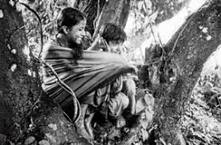
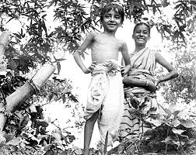
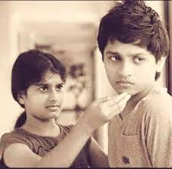
এসো কিছু ছবি থেকে ধারণা নেই -
ভাই-বোনের চিরায়ত শৈশব
ভাই-বোনের ভালোবাসা।

Slide 9
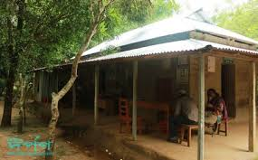
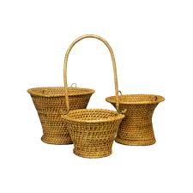
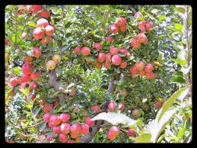
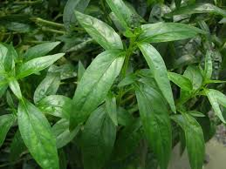
শব্দার্থ
বারান্দা
রোয়াক/দাওয়া
চুপড়ি
ছোট ঝুড়ি
নাটাফল
করঞ্জা ফল
কালমেঘ
যকৃতের রোগে উপকারি এক প্রকার তিক্ত গাছ

Slide 10
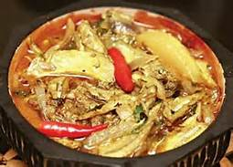
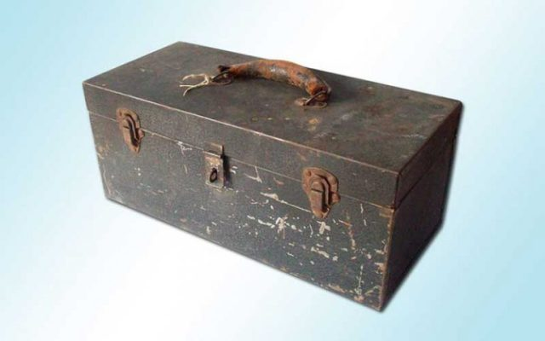
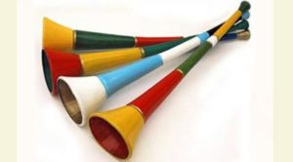
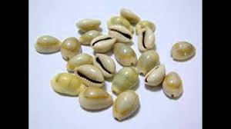
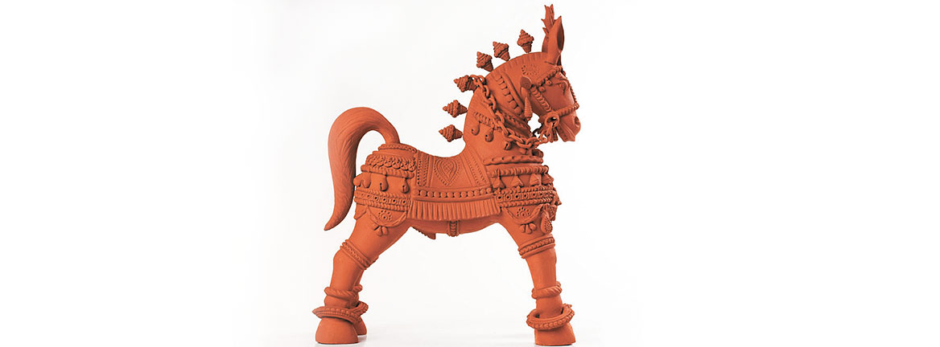
আরও কিছু ছবি পাঠের সাথে মিলিয়ে নেই
অপুর প্রিয় টিনের বাঁশি
রং ওঠা কাঠের ঘোড়া
আমের কুশি জারানো
গোটাকতক কড়ি
অপুর খেলনা রাখার বাক্স

Slide 11
নীরবে পাঠ করি ও গুরুত্বপূর্ণ বাক্যগুলো চিহ্নিত করি
বহুনির্বাচনি প্রশ্নোত্তর (মৌখিক)
১।হরিহর কোথায় তগাদা করতে গিয়েছিল?
ক
খ
মিতা রায়ের বাড়িতে
বিধু রায়ের বাড়িতে
গ
ঘ
যতিন রায়ের বাড়িতে
অন্নদা রায়ের বাড়িতে
2। কাঠের ঘোড়াটি পিজ্রাপোলের আসামির ন্যায় পড়েছিল,কারণ-
অপুর পছন্দ নয়
অপুর আগ্রহ নাই
ক
ক
খ
অপুর খেলা হয়ে গেছে
পুরোনো হয়ে গেছে
ঘ
গ

Slide 12
৩। সর্বজয়ার মনে সংসার ত্যাগের ইচ্ছা জাগে কেন?
অবিশ্বাসের কারণে
খ
নিরাপত্তাহীনতার কারণে
ক
অভাবের কারণে
অসন্তোষের কারণে
ঘ
গ
৪। অপু ও দুর্গার জীবন প্রকৃতিঘনিষ্ঠ হওয়ার কারণ-
i) তারা প্রকৃতির কোলে মানুষ ii) তারা প্রকৃতিকে ভালোবাসে iii) প্রকৃতিতে তাদের বাঁচার প্রেরণা
i ও ii
খ
ক
ক
i ও iii
ঘ
i , ii ও iii
ii ও iii
গ

Slide 13
দলগত কাজ
১। 'আজকাল চাষাদের ঘরে লক্ষ্মী বাঁধা' বলতে কী বোঝানো হয়েছে ?
২। 'আম আঁটির ভেঁপু' গল্পের আলোকে বাংলাদেশের গ্রামীণ জীবনচিত্রের পরিচয় দাও ।
৩। প্রকৃতি ও মানুষের নিবিড় সম্পর্কের স্বরূপ বিশ্লেষণ করো।

Slide 14
মূল্যায়ন
১।আম আঁটির ভেঁপু' গল্পের আলোকে চিরায়ত শৈশবের দিকটি তুলে ধরো ।
২। 'আম আঁটির ভেঁপু' গল্পের মাতৃস্নেহের শাশ্বত রূপ বিশ্লেষণ করো।

Slide 15
বাড়ির কাজ-
১।নিম্ন মধ্যবিত্ত পরিবারের জীবন যাপন সম্পর্কে ধারণা দাও।
সকলকে ধন্যবাদ

